Slide 1
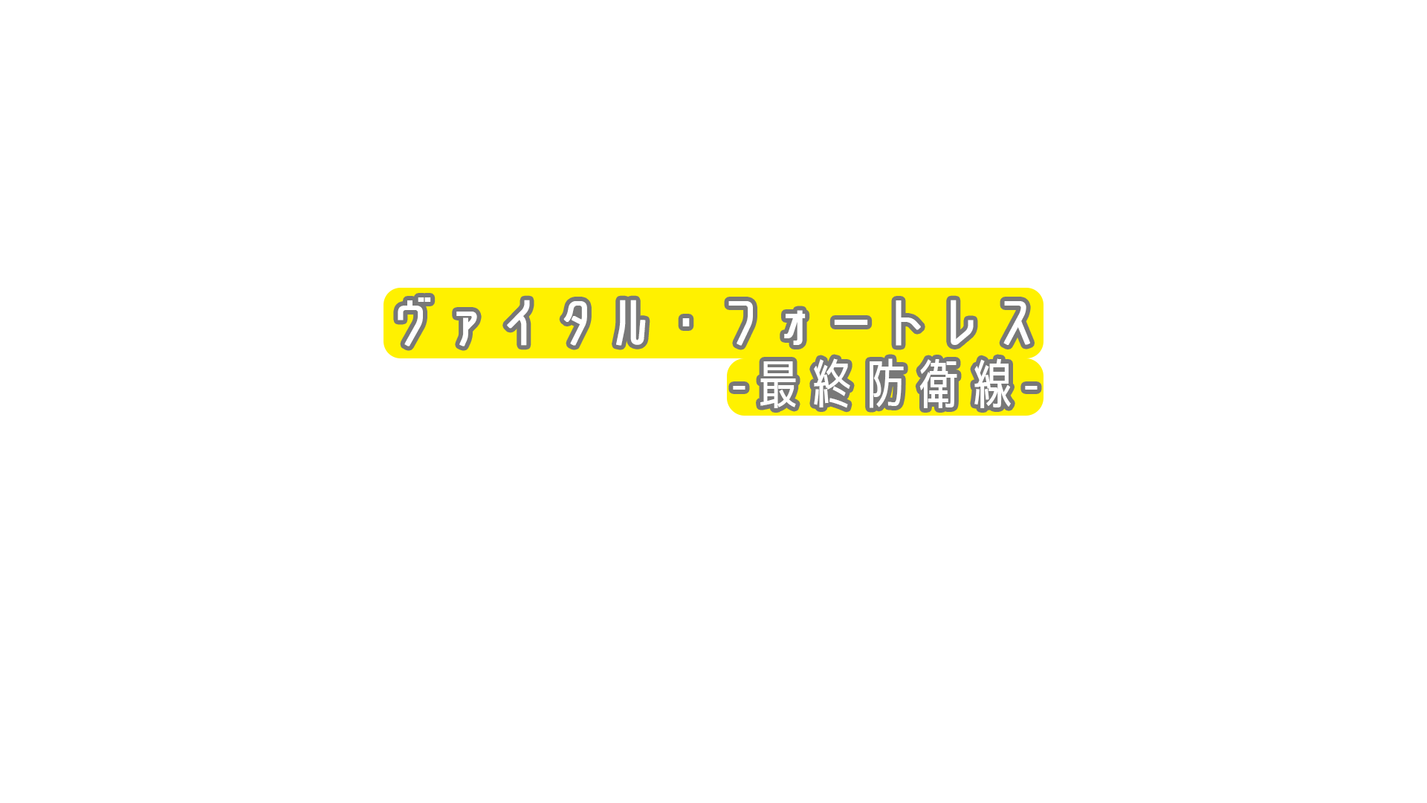
企画書
ジャンル タワーディフェンス
プレイ人数 ソロ
プラットフォーム PC

Slide 2

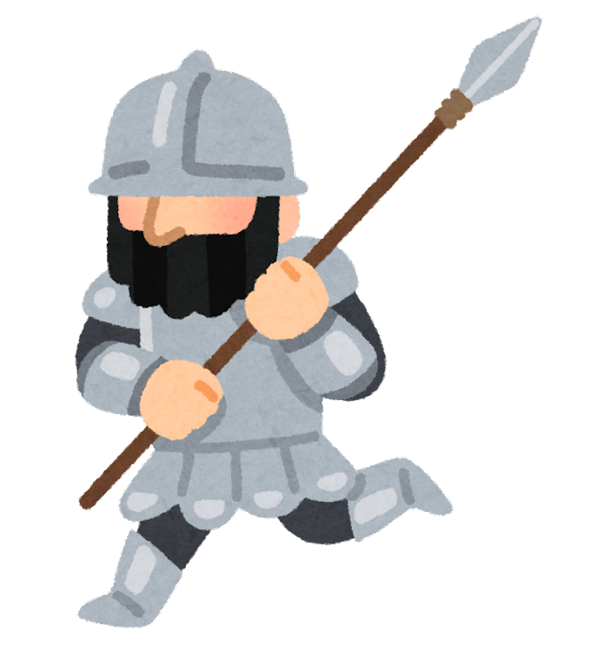
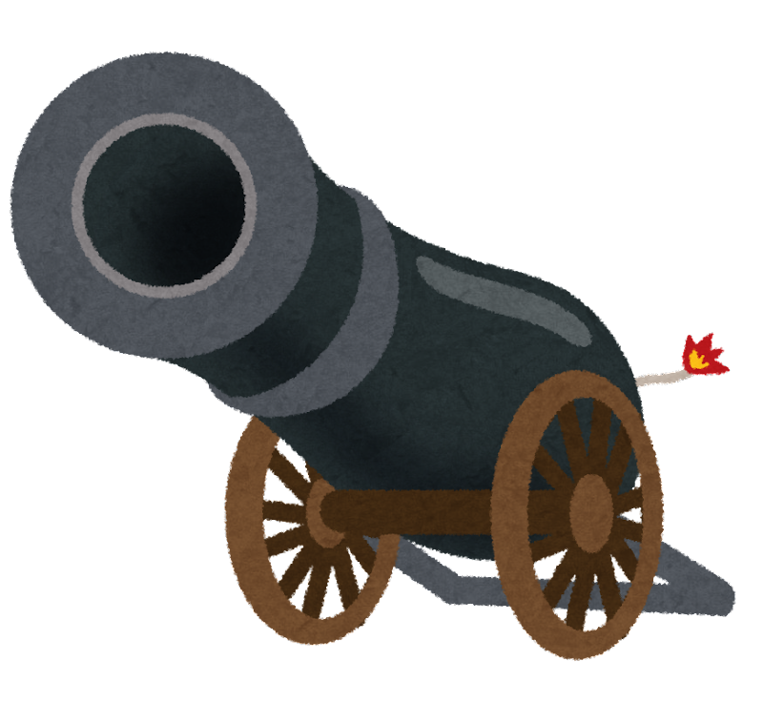
コンセプト
戦略を考え領地に侵入してくる敵を倒し爽快感を味わえる

Slide 3
目標
敵の大群の押し寄せる波を止める

Slide 4
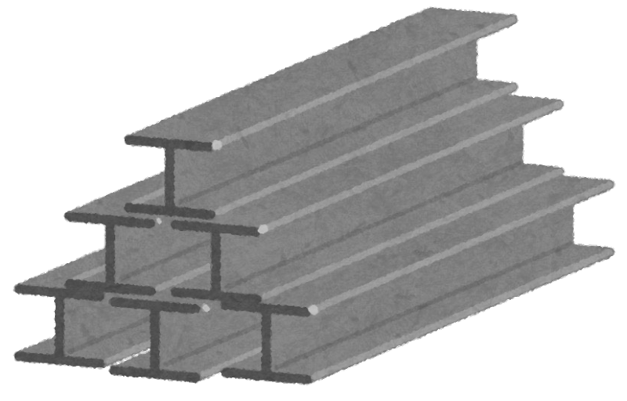

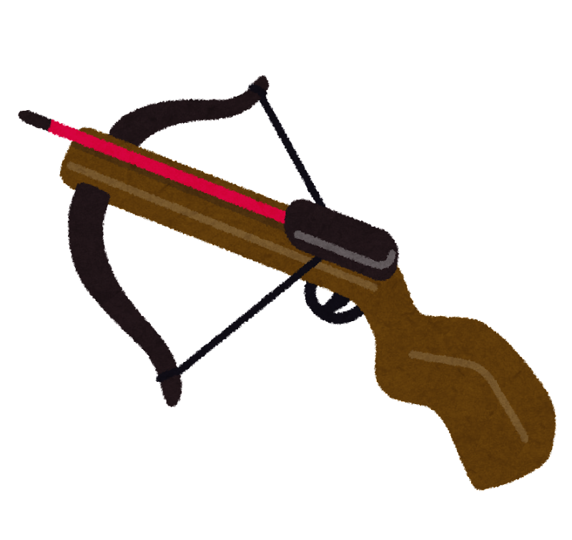
プレイ内容
障害物(大砲など...)
敵が通る道の周りに障害物を置き敵にタワーを壊されないようにする
タワー
敵を倒すと資材が手に入り障害物を建てる事ができる
＋10
敵の生成位置
敵の通る道
物資

Slide 5
ゲームフローチャート
障害物を設置
資材入手
敵を倒す

Slide 6
SceneMain.cpp
Player.cpp
Camera.cpp
Map.cpp
ObstacleManager.cpp
EnemyManager.cpp
ObstacleBase.cpp
EnemyBase.cpp
ObstacleShot.cpp
EnemyNormal.cpp
Shot.cpp

